Slide 1
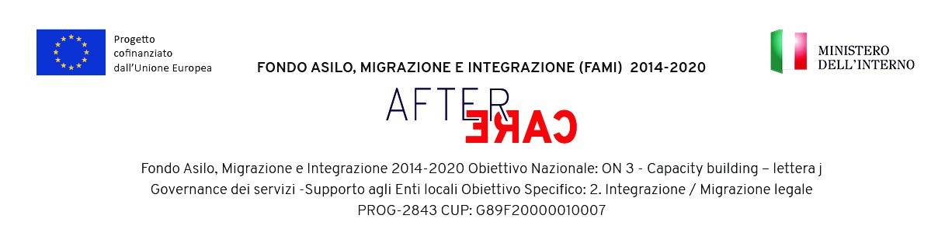


Puericultura e tutela minori
Giada Mastrogiorgio
Psicologa e psicoterapeuta
giada.mastrogiorgio@gmail.com

Slide 2

LA VALUTAZIONE DELLE COMPETENZE GENITORIALI
Lo scopo della valutazione è comprendere se «gli adulti di riferimento riescono a coniugare in modo dinamico affettività ed etica, protezione e autonomia, autorità e libertà, relazione e trasmissione, codice maschile e femminile, interno ed esterno attraverso l’apertura alla relazione, la capacità di attribuire tempo e significato agli eventi, la capacità di mediare tra l’interno e l’esterno»
Fonte: Ordine Psicologi Emilia Romagna

Slide 3
CONSIDERAZIONI PRELIMINARI: PER UN APPROCCIO BIO-PSICO-SOCIO-CULTURALE
Come valutare le capacità genitoriali dei cittadini stranieri presenti in Italia?
In che modo è possibile effettuare una valutazione diagnostica e prognostica di situazioni di pregiudizio per il minore che tenga conto caratteristiche di personalità, condizioni socio-economiche e anche differenze culturali?
Le nostre categorie interpretative sono anch’esse frutto di una specifica costruzione e appartenenza culturale. Dunque, come poter svolgere un’indagine “sufficientemente buona” in tal senso?
Nives Martini in Culture che Curano

Slide 4
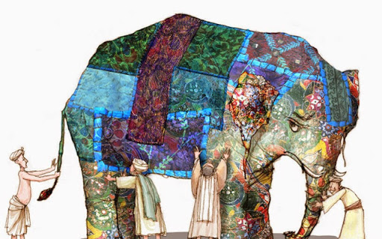
I SEI CIECHI E L’ELEFANTE ...
C’erano una volta sei uomini ciechi che vivevano in un piccolo paese indiano. Un giorno arrivò un saggio con il suo elefante. I sei volevano conoscere come fosse fatto l’animale, ma come?
“Io lo so, lo toccheremo – disse uno di loro – così sapremo com’è un elefante!”.
I sei indiani andarono così dall’elefante.
Il primo uomo toccò un orecchio grande e piatto e, sentendo che si muoveva avanti e indietro e che produceva aria fresca, disse: “L’elefante è come un grande ventaglio!”.
Il secondo invece toccò una gamba e affermò: “Ti sbagli, è come un tronco di un albero!”
“Siete entrambi in errore – disse il terzo mentre toccava la coda – l’elefante è simile a una fune!”
Subito dopo il quarto toccò la punta aguzza di una zanna e dichiarò: “No, no, no, l’elefante è come una lancia!”
“Che sciocchezza, è come un’alta muraglia!” controbatté il quinto mentre toccava il fianco dell’animale.
Intanto il sesto aveva afferrato la proboscide e concluse: “Vi state sbagliando tutti, l’elefante è simile a un serpente!”.
I sei ciechi continuarono a discutere, ognuno portando il proprio punto di vista, senza riuscire a trovare una soluzione al dilemma.
Sentendo le voci, arrivò il saggio che disse loro: “Ognuno di voi sta dicendo il vero, in quanto descrive il proprio punto di vista della realtà per quel pezzo di elefante che ha potuto toccare. Ma la propria percezione non è l’unica possibile. La realtà è sempre complessa e il pezzo che noi percepiamo di essa non ci darà mai la verità. Se credete che la vostra visione sia l’unica possibile, confermate solamente la osta cecità”.

Slide 5
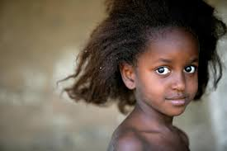
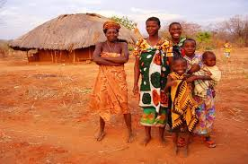
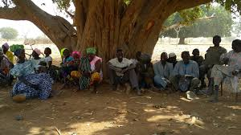
L’APPROCCIO TRANSCULTURALE

Slide 6
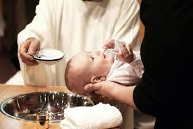
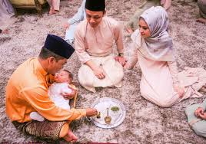
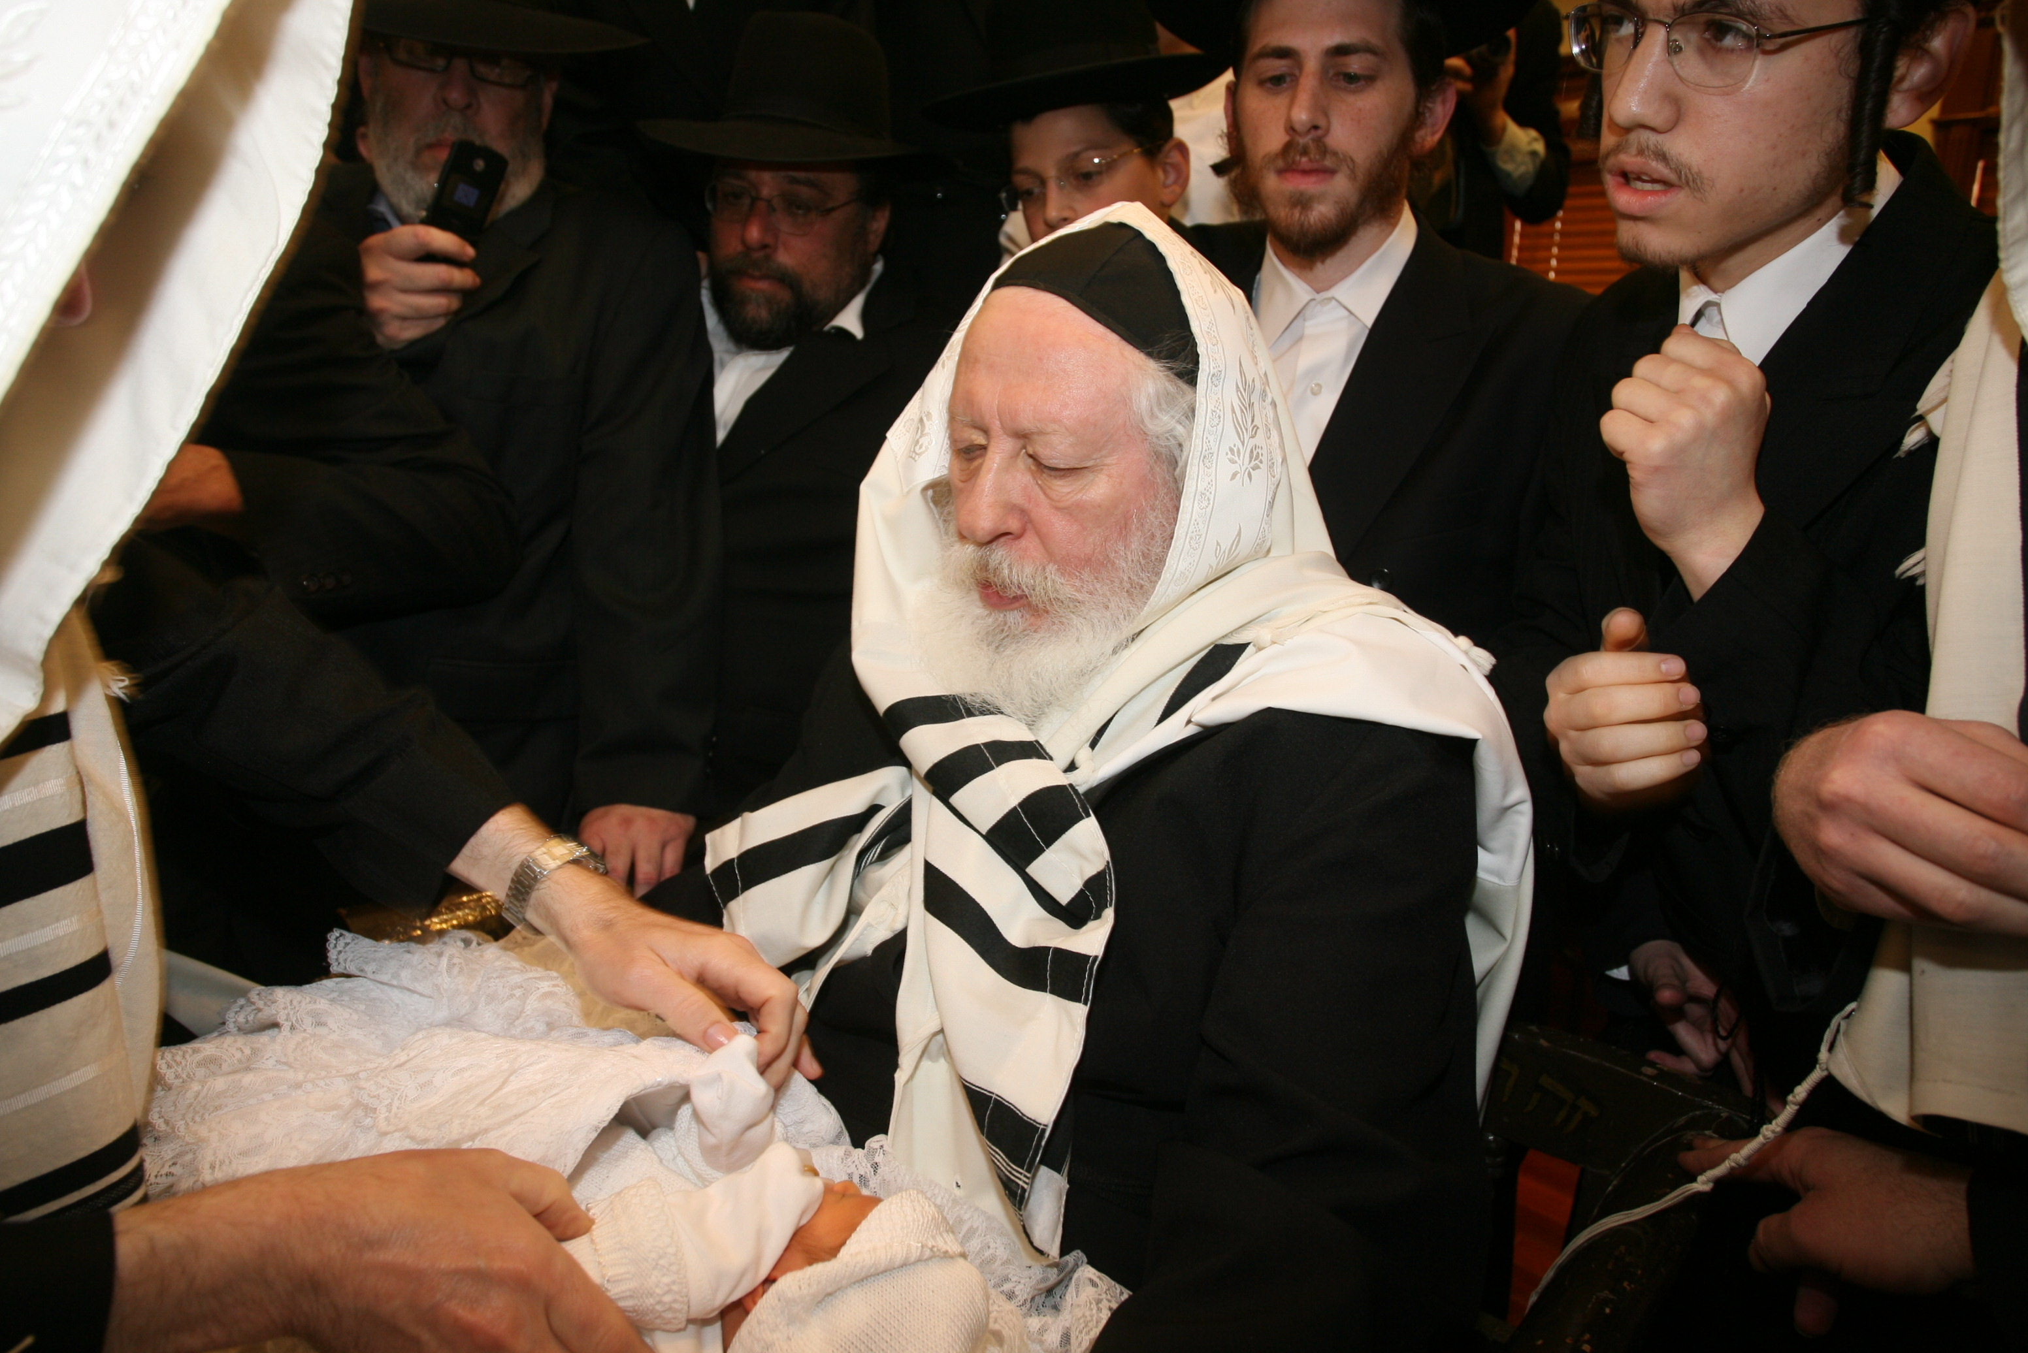
IL COSTRUTTO DI NICCHIA EVOLUTIVA
La nicchia evolutiva rappresenta lo specifico contesto culturale in cui il bambino nasce e cresce e si struttura su tre livelli:
Ambiente fisico e sociale
Pratiche educative
Etno-teorie e credenze genitoriali

Slide 7
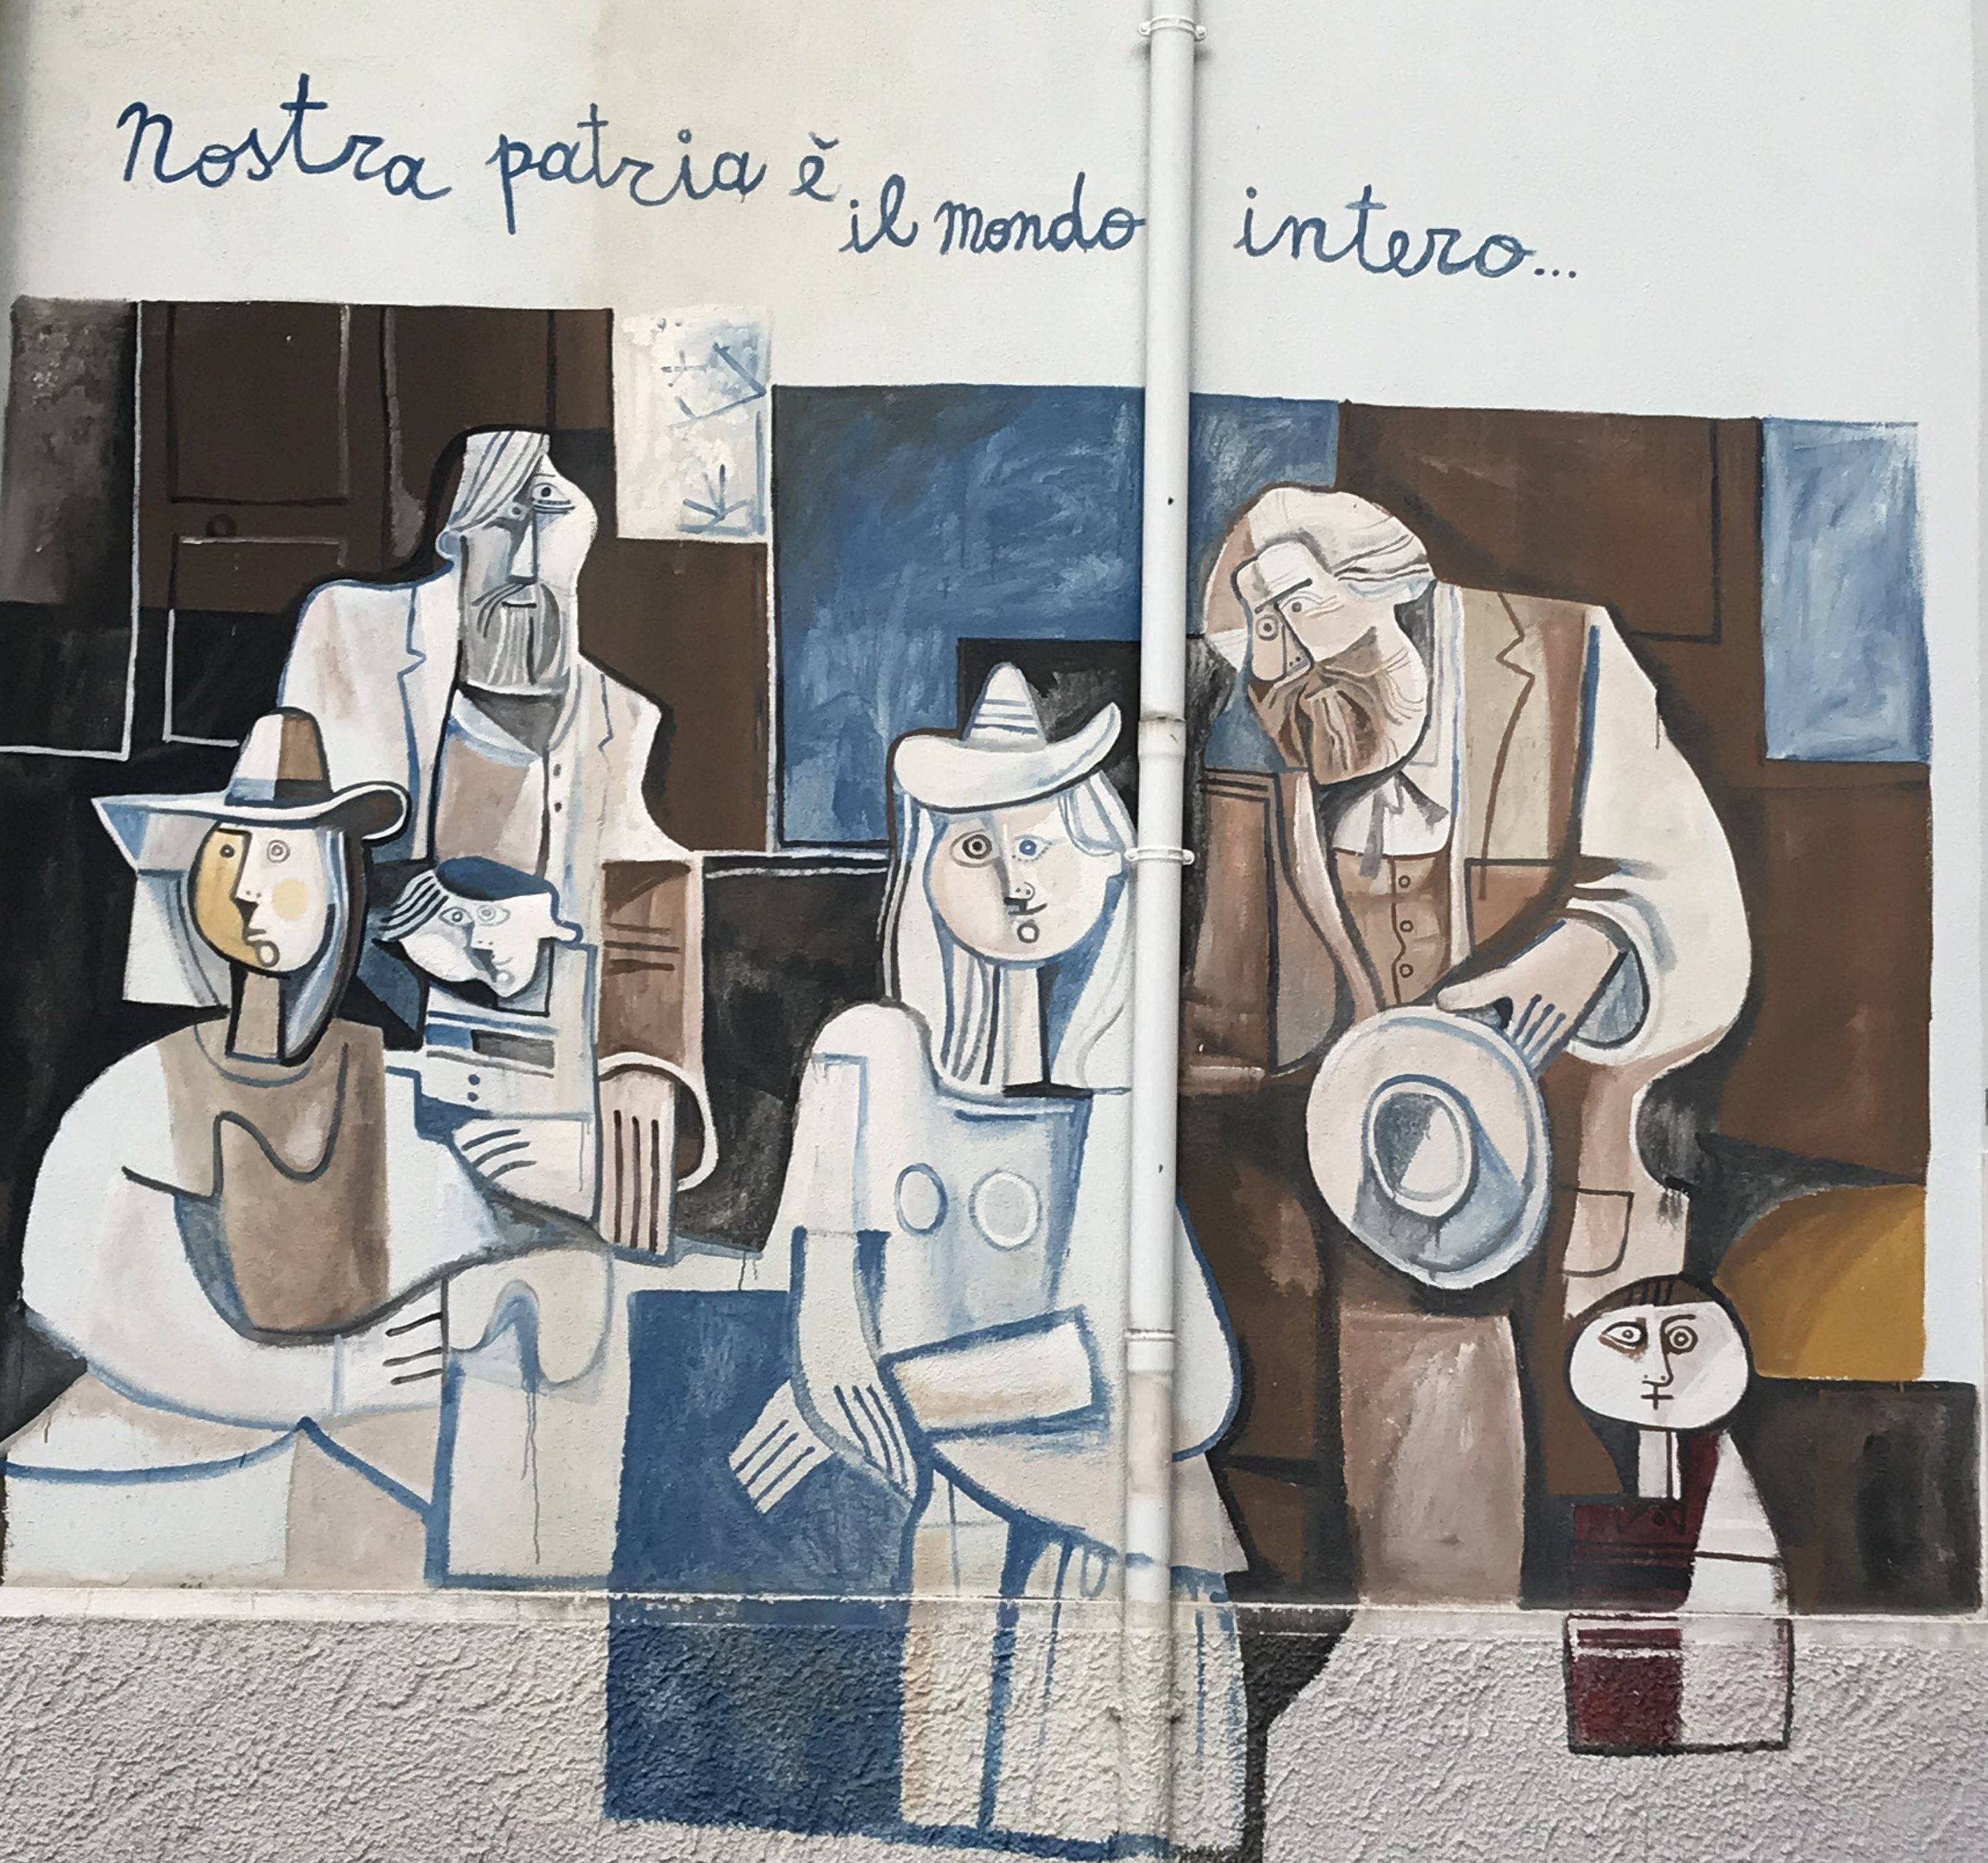
LA SFIDA DELLA MIGRAZIONE
L’esperienza dello sradicamento
Le relazioni interrotte
Il «metissage» familiare
L’integrazione della doppia appartenenza tra assoggettamento e soggettivazione

Slide 8
DIVERSE POSSIBILI SOLUZIONI DI «ACCULTURAZIONE»
assimilazione
integrazione
marginalità
separazione
✓ Nuova cultura
✓ Cultura d’appartenenza
→ IDENTITA’ ESPANSA
✓ Nuova cultura
✘ Cultura d’appartenenza
✘ Nuova cultura
✘ Cultura d’appartenenza
✘ Nuova cultura
✓ Cultura d’appartenenza

Slide 9

L’APPROCCIO TRANSCULTURALE ALLA VALUTAZIONE DELLE COMPETENZE GENITORIALI
Lo sguardo antropologico
L’approccio narrativo
Il decentramento
Il mediatore linguistico culturale
Il setting a geometria variabile
Gli strumenti per la raccolta anamnestica
«Il paziente è il nostro miglior maestro»
Rosalba Terranova Cecchini Pace

Slide 10
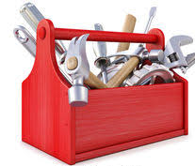
LA RACCOLTA ANAMNESTICA: QUALI STRUMENTI DI INDAGINE?
Attenzione al mondo interiore del soggetto ma anche al mondo esteriore
Decodifica del «linguaggio» dei sintomi del soggetto, della famiglia che incontriamo
Raccolta di elementi culturali (pratiche religiose, valori tradizionali e familiari) e delle teorie eziologiche del malessere (OGNI CULTURA OFFRE MODELLI DI NORMALITA’ E PATOLOGIA)

Slide 11
Categorie | TRADIZIONALE | MODERNIZZATO | ACCULTURATO | Note esplicative
Nome proprio epos
Luogo di nascita topos
Età identità culturale
Fratria genos
Lingua- dialetto logos
Mobilità famiglia Processo transculturale
Anzianità residenza Reticolo culturale
Parenti co-residenti Trasmissione culturale
Scolarità Reticolo culturale
Lavoro Modello culturale
Salute-malattia Modelli esplicativi
Religione ethos
Osservazione dei simboli
totale
L’IDENTIKIT CULTURALE
Griglia di compilazione e di sintesi dell’IO CULTURALE che si declina in tre tipologie:
TRADIZIONALE laddove emergono diversi punti di legame con la tradizione culturale del Paese di origine della persona/famiglia che incontriamo
MODERNIZZATO che segnala un quadro anamnestico ricco di contatti con altre culture
ACCULTURATO che indica occasioni di inserimento in nuovi modelli sociali avvenute in modo repentino e traumatico
TRANSCULTURALE che indica presenza equilibrata di elementi tradizionali e di moderni e la capacità di operare un passaggio continuo dalla tradizione alle altre modalità dei gruppi culturali e comunitari di appartenenza

Slide 12
Categorie | SI/NO | SI: INDICARE GRADO DI SODDISFAZIONE, CRITICHE E ASPIRAZIONI | NO: INDICARE SE C’E’ PERCEZIONE DEL DISAGIO O SE E’ UNA SCELTA
LAVORO
REDDITO
PROPRIETA’
ISTRUZIONE
CIRCOLARITA’ DELL’INFORMAZIONE (nella famiglia, nel lavoro....)
PARTECIPAZIONE (famiglia, lavoro societa’)
DECISIONALITA’ (famiglia, lavoro, società)
STATUS (riconoscimento sociale del proprio ruolo)
GIUSTIZIA (sentirsi protetto dal sistema giuridico; essere rispettoso del sistema giuridico)
VALORI INDIVIDUALI
VALORI SOCIALI
MEMORIA GENETICA (essere coppia, diventare genitori)
MEMORIA CULTURALE (nella vita, nella propria casa, nel proprio ambiente)
IL RETICOLO CULTURALE
Rete delle relazioni, dei significati, dei simboli legati a 13 «problemi panumani» che ogni persona deve risolvere e ai quali le regole culturali locali danno soluzione

Slide 13
IL GENOGRAMMA NARRATIVO
Permette di cogliere il grado di integrazione familiare
Fa emergere le cinque dimensioni dell’ethnos (genos, epos, topos, logos, ethos)
Favorisce la narrazione del percorso migratorio
Ogni nascita è la rinascita di un antenato.
(Proverbio africano)

Slide 14
LA DOPPIA LUNA (1)
CARATTERISTICHE
Test grafico-proiettivo
Utilizzato in situazioni familiari dalla STRUTTURA COMPLESSA in cui il soggetto sperimenta una DOPPIA APPARTENENZA
Permette di analizzare la rappresentazione dei CONFINI FAMILIARI
CONSEGNE
Disegna con un simbolo te stesso
disegna le persone per te importanti
racchiudi con uno stesso cerchio le persone che, secondo te, fanno parte della stessa famiglia. Puoi usare uno o più cerchi, come ritieni più vero per te.
se avessi una bacchetta magica, cosa cambieresti di questo disegno? C'è qualcuno o qualcosa che vorresti aggiungere? C'è qualcuno che vorresti mettere in un'altra posizione?

Slide 15
LA DOPPIA LUNA (2)
STRATEGIE DI RAPPRESENTAZIONE PIÙ O MENO INTEGRATIVE:
Metafamiglia
Insieme intersezione
Raddoppiamento del soggetto
Schieramento con uno dei due poli
Una famiglia per ogni persona
Isolamento proprio
Famiglia con estranei
ANALISI
Grafica (simboli, colori, utilizzo dello spazio)
Modalità di rappresentazione dei poli della doppia appartenenza ed esplicitazione dell’eventuale conflitto di appartenenza

Slide 16
IL FAMILY LIFE SPACE
CONSEGNE
Disegna te stesso.
Disegna le persone che per te sono importanti.
Disegna fatti per te emotivamente importanti.
Disegna i luoghi, i gruppi, le organizzazioni con cui hai a che fare.
Traccia una linea continua se i legami con ciò che hai disegnato sono positivi, una linea tratteggiata se sono discontinui, una linea zig-zag se sono negativi o molto conflittuali.
CARATTERISTICHE
Strumento grafico-proiettivo
Utilizzato per analizzare lo SPAZIO DI VITA dei membri della famiglia e le relazioni con persone significative, ambiente fisico, valori ed eventi con forte valenza emotiva
ANALISI
Grafica (simboli, colori, utilizzo dello spazio
Qualità dei legami (positivi, discontinui, conflittuali)

Slide 17


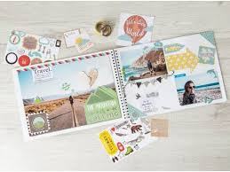
UNO STRUMENTO TRANSCULTURALE: IL DIARIO DI VITA

Slide 18
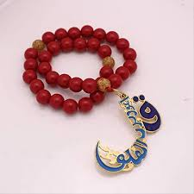
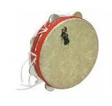
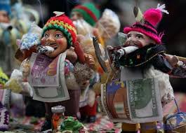
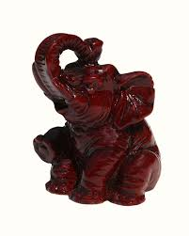
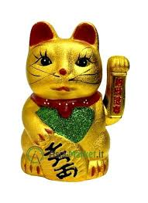
UNO STRUMENTO TRANSCULTURALE: L’USO DEGLI ARTEFATTI

Slide 19
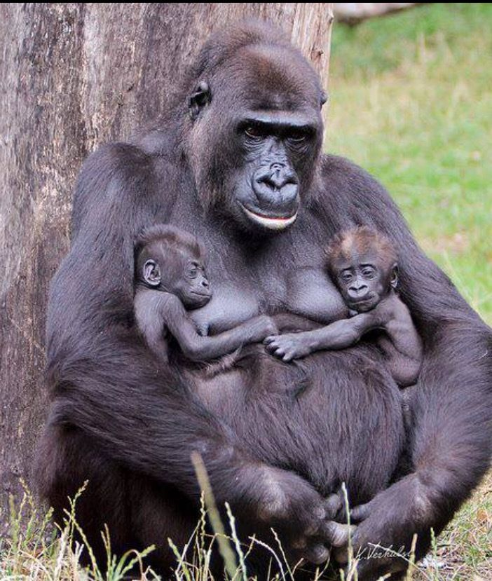
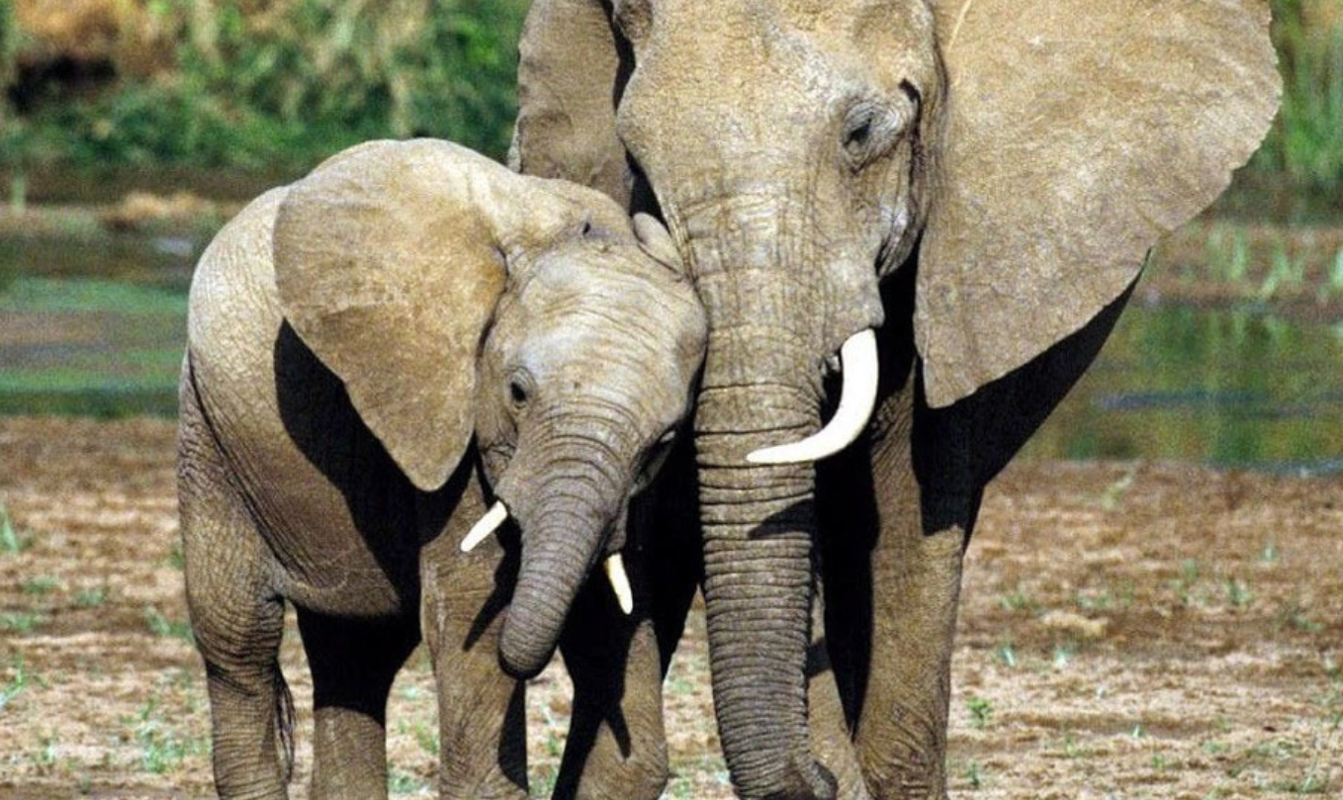
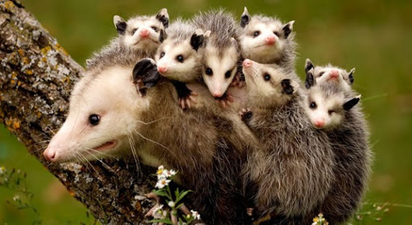
UNO STRUMENTO TRANSCULTURALE: IL PHOTO LANGUAGE
Utilizzo della fotografia come strumento di mediazione nel gruppo.
Il paziente/utente, rispondendo ad una consegna con la scelta di una fotografia, proietta la propria visione del mondo sull0immagine è capace di accogliere e contenere i vissuti di ognuno. Esempi:
Photo-projective
Album di famiglia
Autoritratti

Slide 20

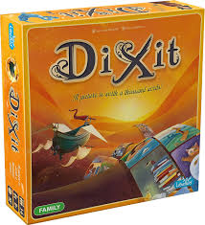
UNO STRUMENTO TRANSCULTURALE: IL GIOCO DIXIT

Slide 21
CULTURAL COMFORT SCALE: QUANTO IO OPERATORE MI SENTO A MIO AGIO NELL’INCONTRO CON L’ALTRO?
Come ti senti all’idea di lavorare con un utente di straniero? | Fortemente in disaccordo (1) | Mediamente in disaccordo (2) | Neutro (3) | Mediamente d’accordo (4) | Fortemente d’accordo (5)
A mio agio | 1 | 2 | 3 | 4 | 5
Imbarazzato/a | 5 | 4 | 3 | 2 | 1
Agitato/a | 5 | 4 | 3 | 2 | 1
Nervoso/a | 5 | 4 | 3 | 2 | 1
Sicuro/a | 1 | 2 | 3 | 4 | 5
E’ Difficile | 5 | 4 | 3 | 2 | 1
Rilassato/a | 1 | 2 | 3 | 4 | 5
Calmo/a | 1 | 2 | 3 | 4 | 5
Teso/a | 5 | 4 | 3 | 2 | 1
Genuino/a | 1 | 2 | 3 | 4 | 5
Calcola il totale del tuo punteggio.
I punteggi più alti indicano livelli più alti di “cultural comfort”
Fonte: “Racial/Ethnic Disparities in Client Unilateral Termination: the role of Teraphists’ Cultural Comfort” by J. Owen, J. Drinane, K.W. Tao, J..N. Hook, D. Davis and N. Foo Kune, 2017, Psychotherapy Research, 27, p.106, Copyright by Taylor & Francis.

